Slide 1


Slide 2
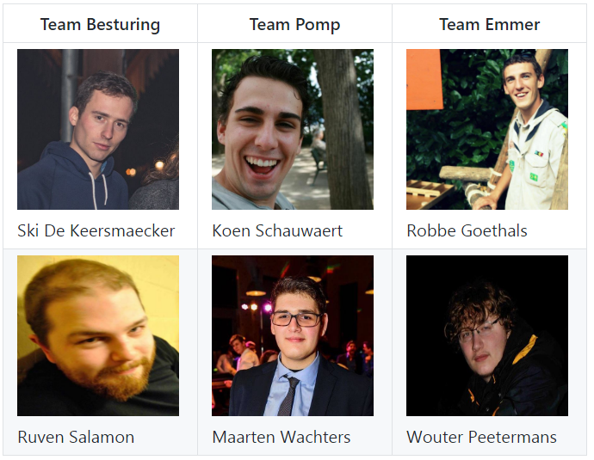

Slide 3
Opdracht

Slide 4

Overzetten van water
Autonomous design
Open bucket
10L in 5 minuten

Slide 5
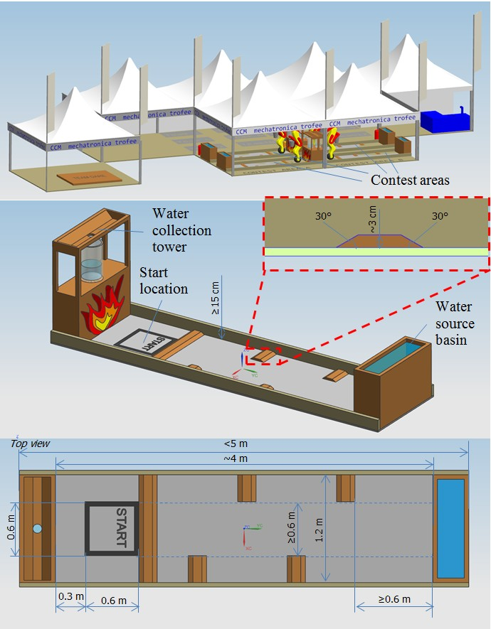
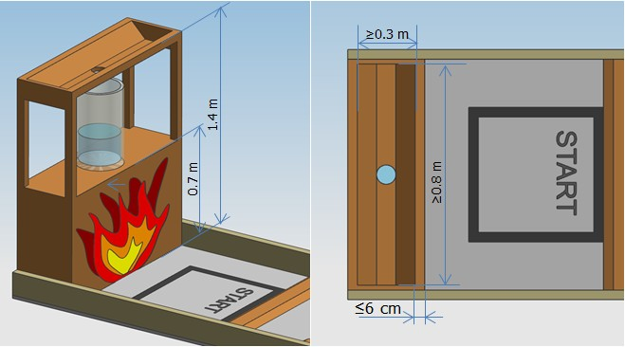
opdracht

Slide 6
Progress
“Where are ü now” - Diplo

Slide 7
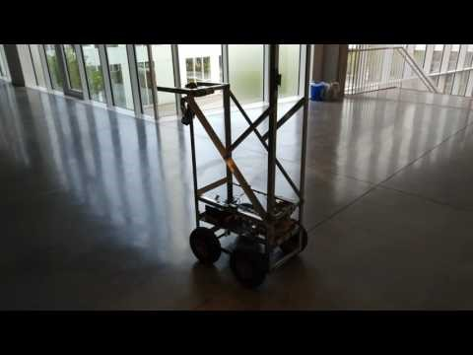

Slide 8
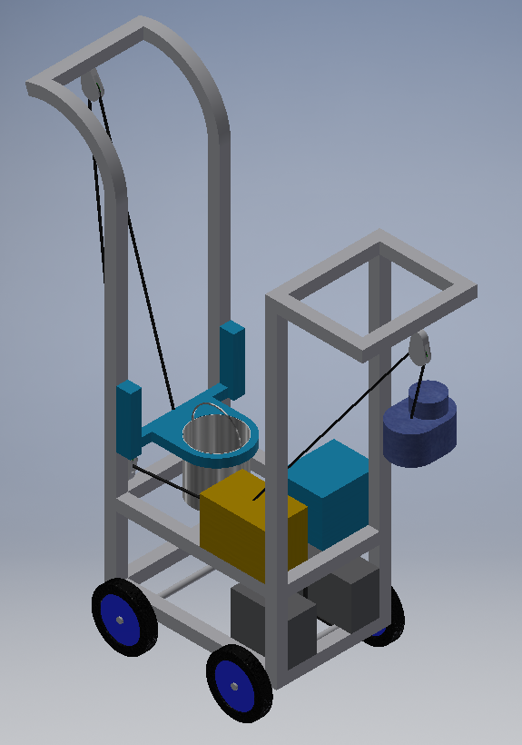
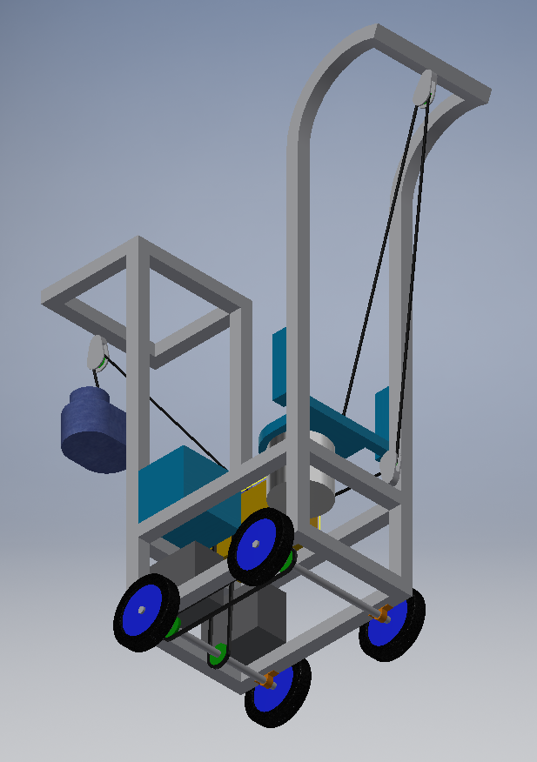
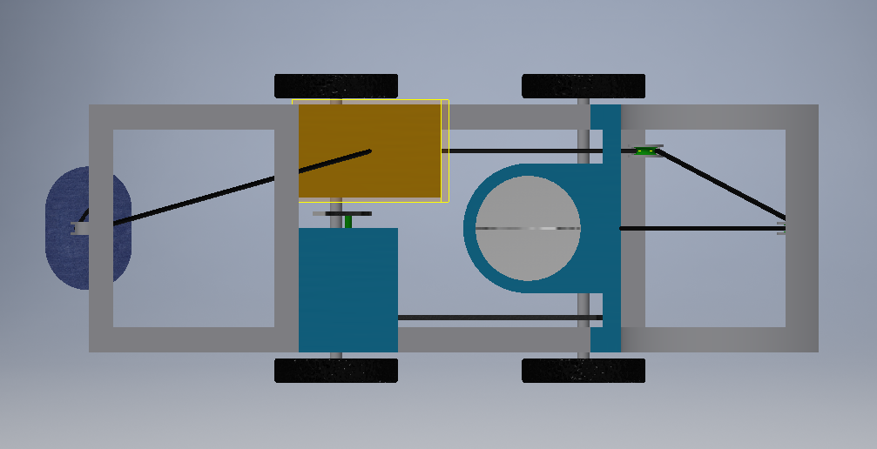
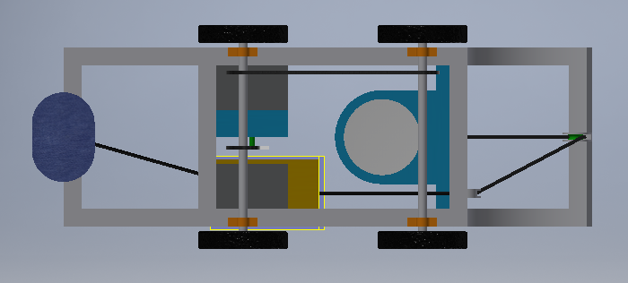
Designs

Slide 9
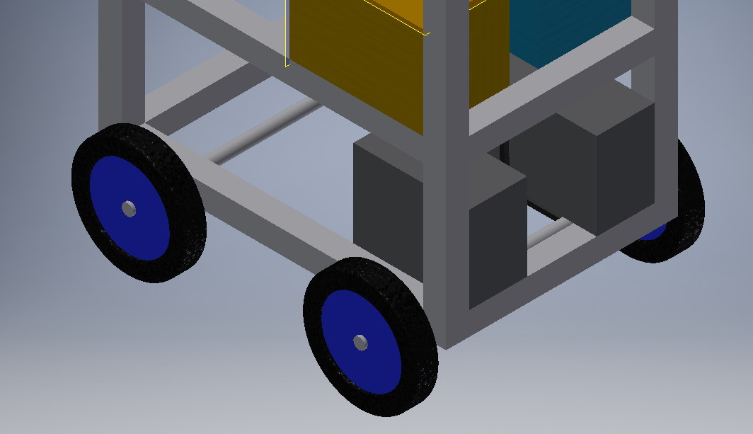
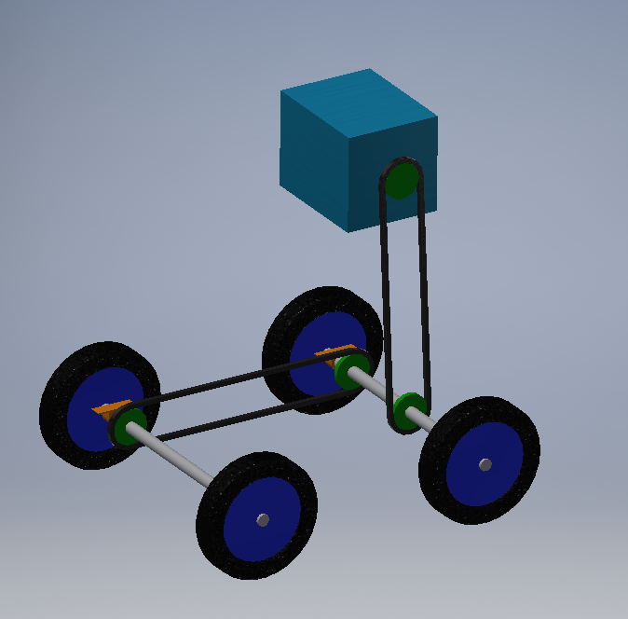
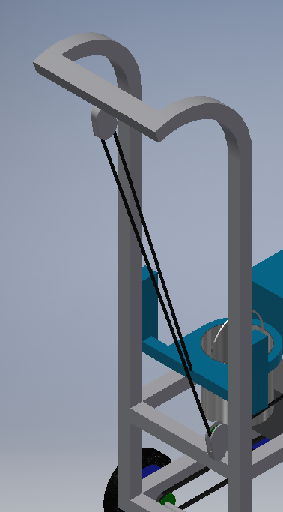
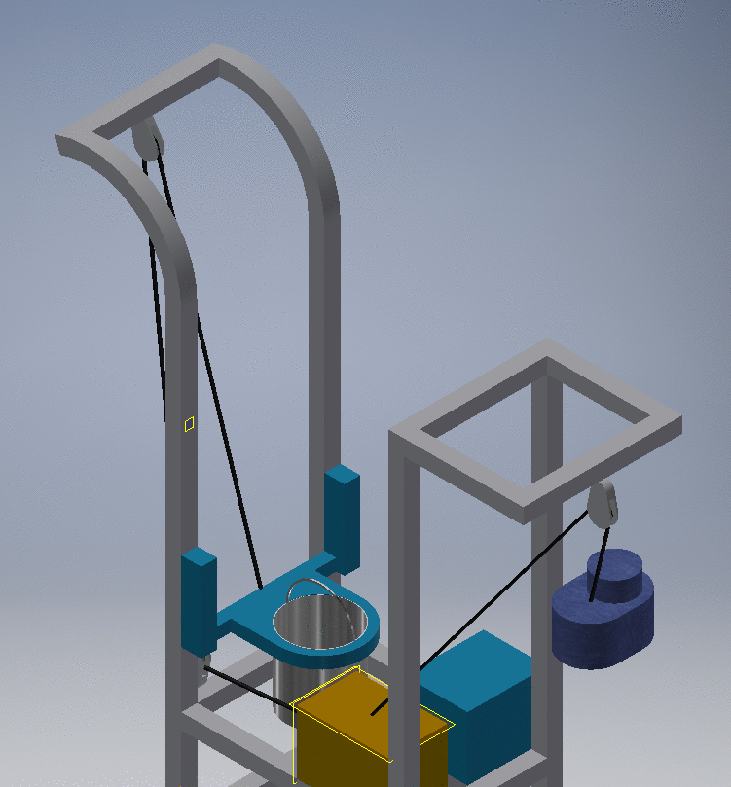
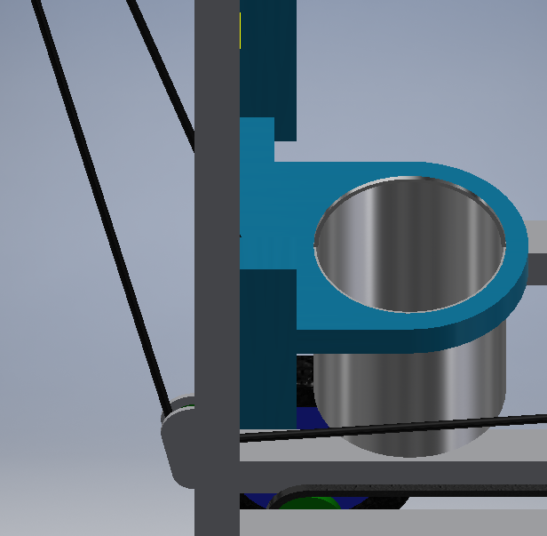
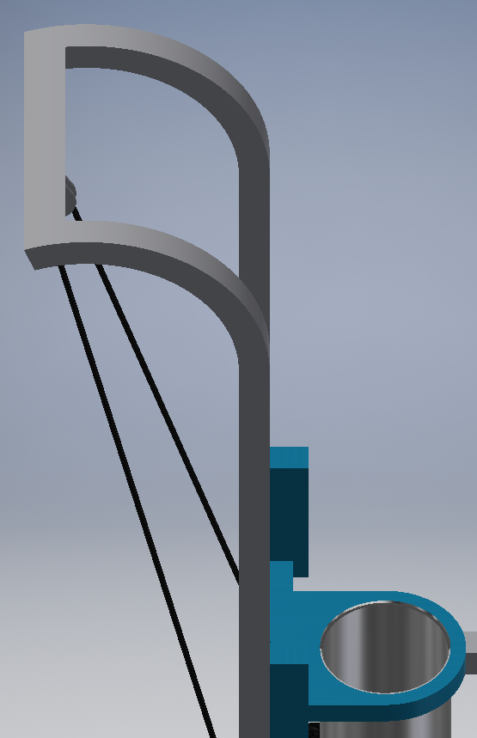

Slide 10
PCB

Slide 11
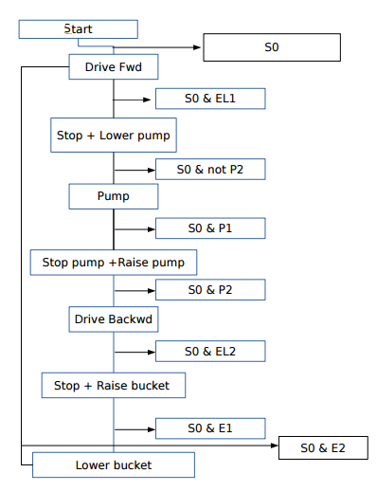
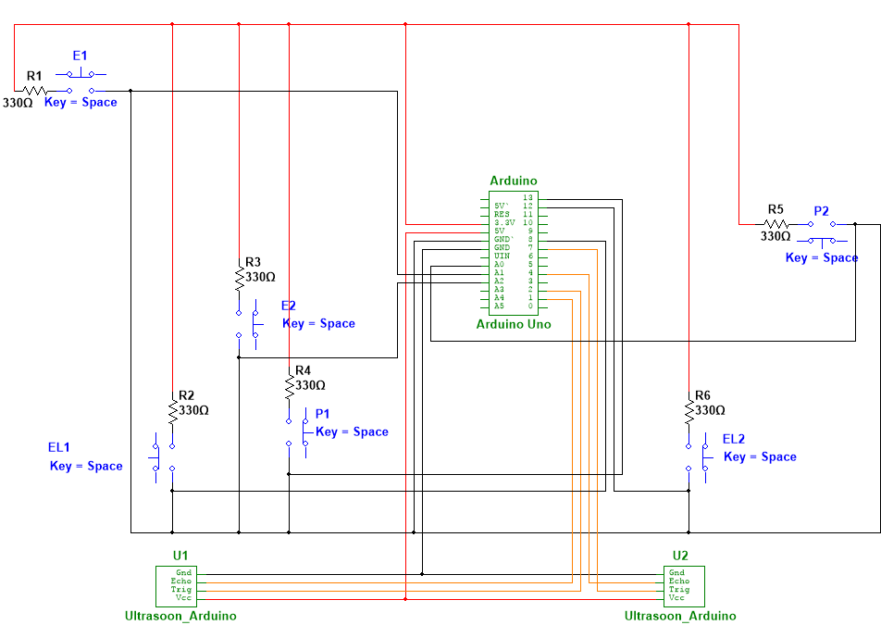
Notes:
Ski

Slide 12
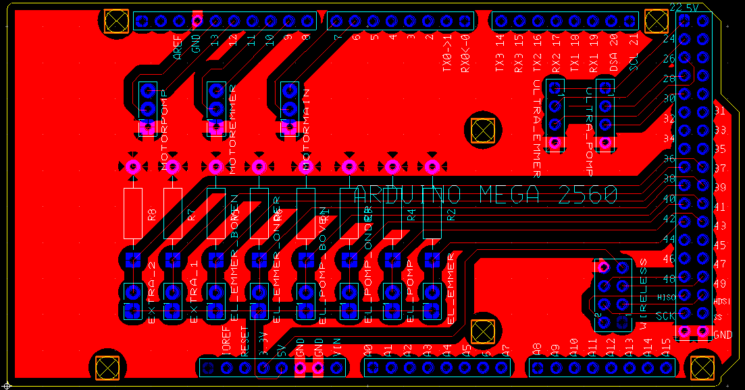

Slide 13
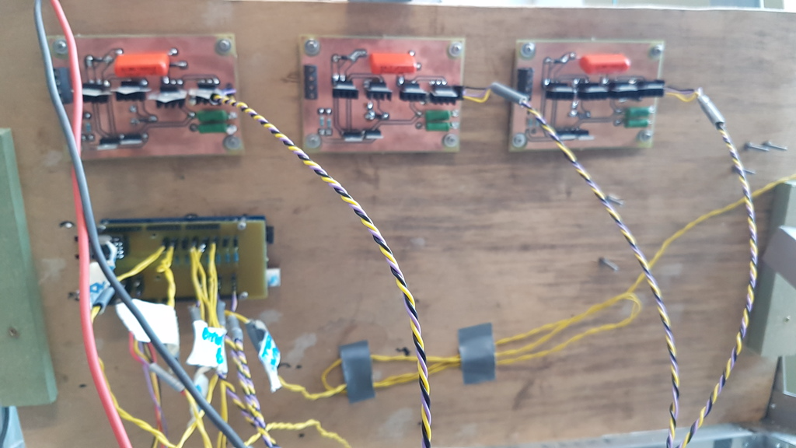

Slide 14
Pomp

Slide 15
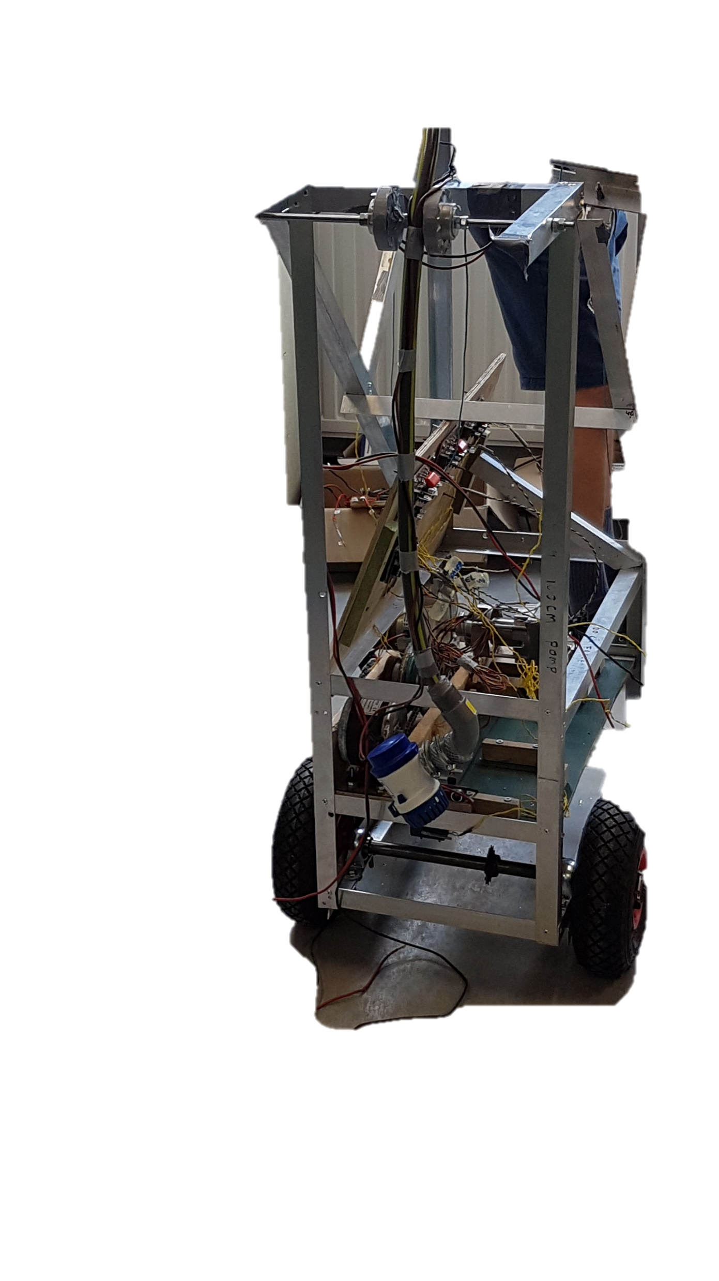
Bevestiging op het frame
Notes:
Uitleg bevesteging via slang, uitleg eindeloopsschakelaar wanneer boven

Slide 16
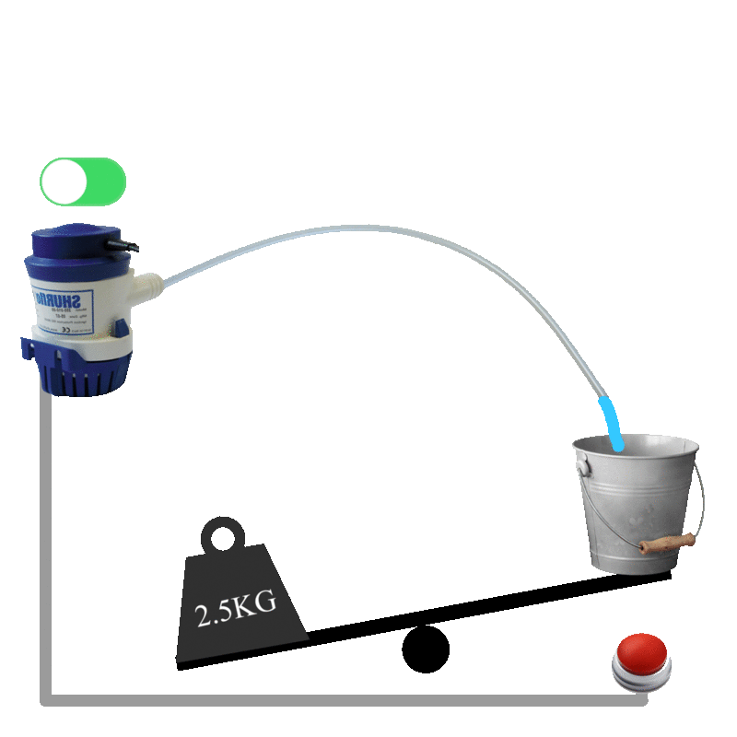
Wipsysteem
Notes:
Uitleg Koen / Maarten over wip systeem

Slide 17
Code

Slide 18
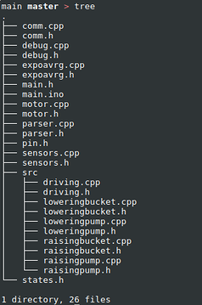
Project
Projectstructuur van de code

Slide 19
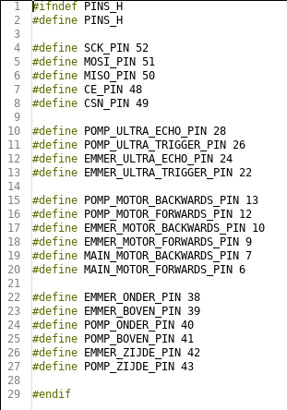
Definiëren van pinnen
Notes:
s

Slide 20
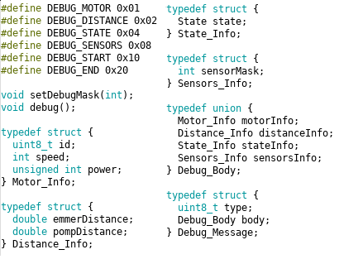
Communicatie via packets

Slide 21
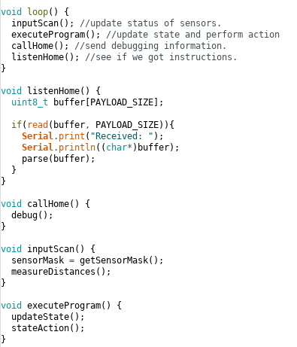
Loop van programma

Slide 22
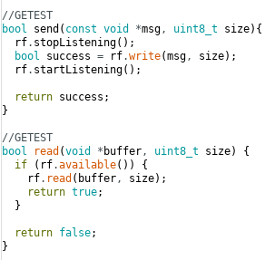
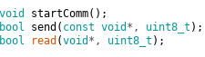
Programma steunt int gedefinieerd op header
→ Gemakkelijk communicatie protocol wisselen

Slide 23
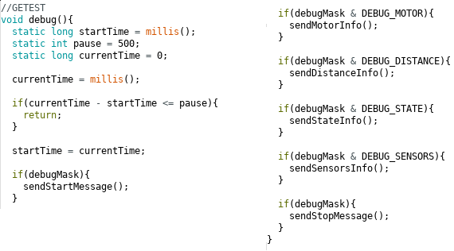
Debugging

Slide 24
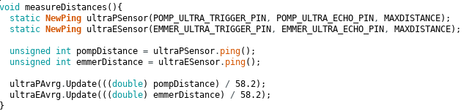
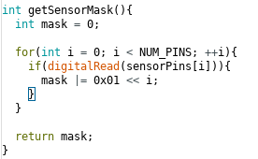
Sensormask houdt bij wanneer eindeloopschakelaar triggert
Afstandsmetingen worden in exponential moving average gestoken

Slide 25
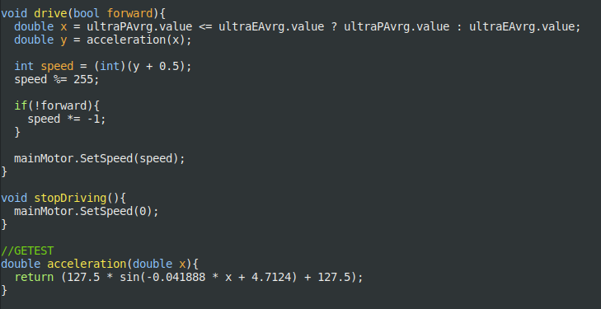
iedere staat heeft een functie waarin de actie die bij die bepaalde staat hoort uitgevoerd wordt en een functie die dingen opruimt indien de staat verlaten wordt.

Slide 26
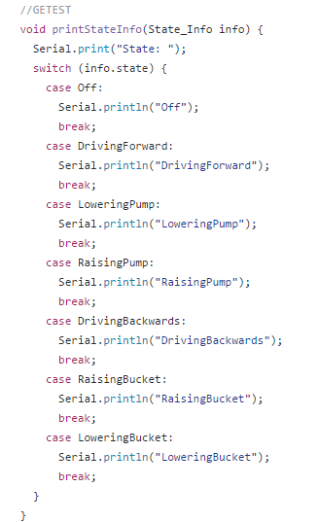
Switchcase met methods

Slide 27
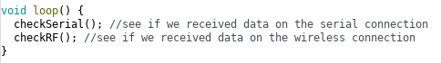
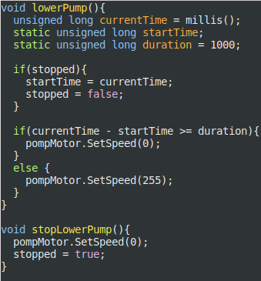

Slide 28
Wedstrijd
CCM/Sioux wedstrijd 17/05/2017

Slide 29
Documentatie

Slide 30
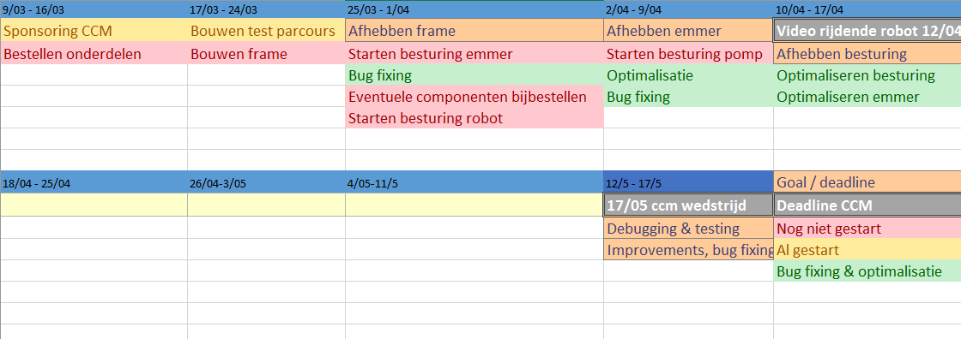
Planning
Notes:
Maarten

Slide 31
Links
Github: https://github.com/ccmteamap/robot
Wiki: https://github.com/ccmteamap/robot/wiki
Info CCM: http://www.ccm.nl/nl/trofee/
Issues & sprints: https://github.com/ccmteamap/robot/issues
Online scrum: https://github.com/ccmteamap/robot/projects/1
Notes:
Maarten

